Slide 1
Richiami di Finanza Matematica
Introduzione all’Ingegneria Finanziaria Seminario Professionalizzante
Vincenzo Eugenio Corallo, Ph. D
Sapienza Università di Roma
vincenzo.corallo@uniroma1.it

Slide 2

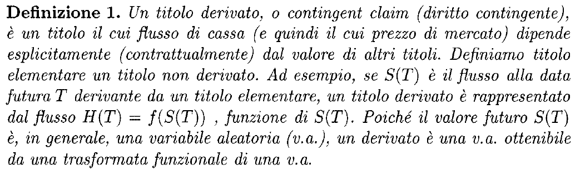
Processi Stocastici
I titoli derivati

Slide 3
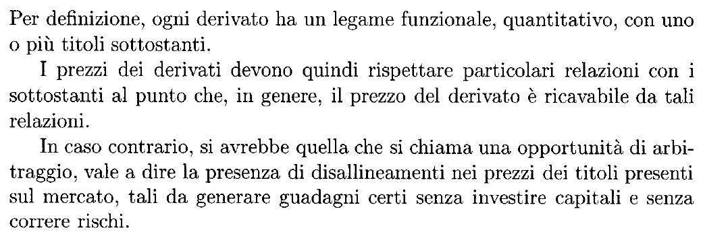
Processi Stocastici
Prezzi di non arbitraggio - 1

Slide 4
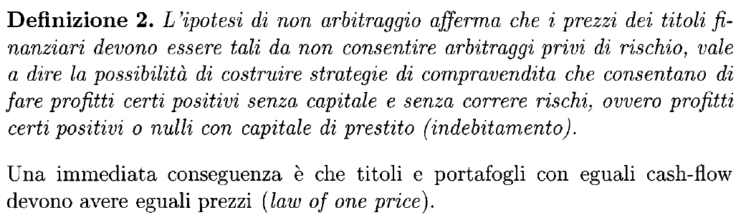
Processi Stocastici
Prezzi di non arbitraggio - 2

Slide 5
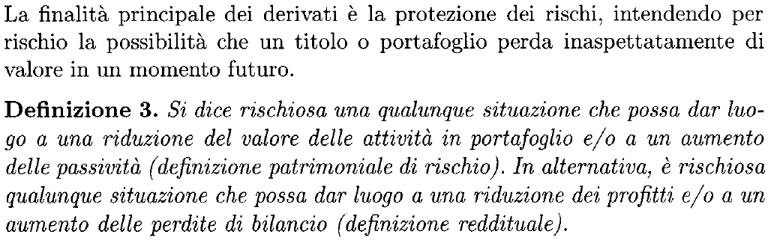

Processi Stocastici
Hedging e Risk-Management - 1

Slide 6
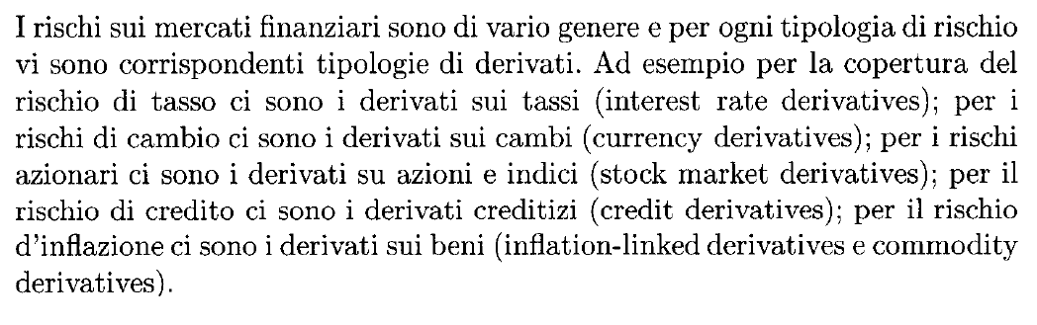
Processi Stocastici
Hedging e Risk-Management - 2

Slide 7
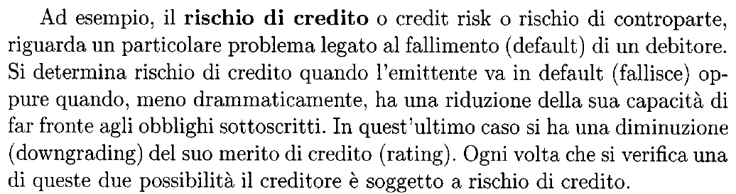
Processi Stocastici
Rischio di Credito (o di Controparte)

Slide 8
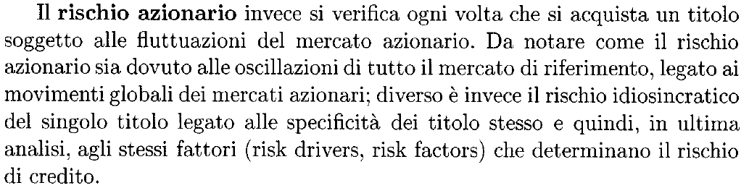
Processi Stocastici
Rischio azionario (Equity)

Slide 9
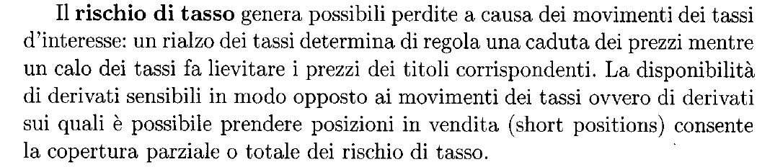
Processi Stocastici
Rischio di tasso (Interest Rate)

Slide 10
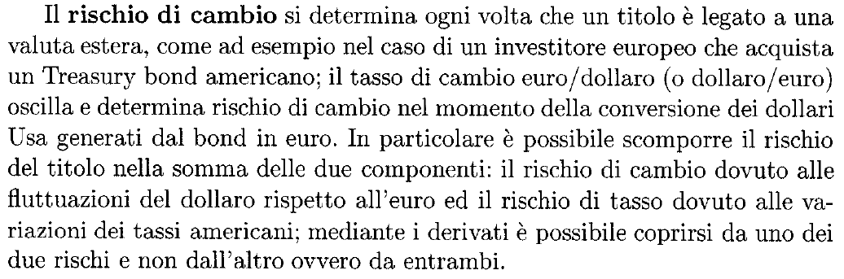
Processi Stocastici
Rischio di cambio (Forex)

Slide 11

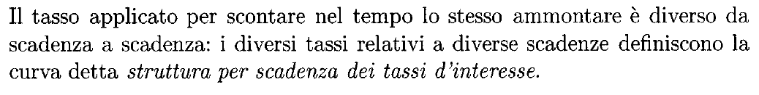
Processi Stocastici
La struttura a termine dei tassi di interesse

Slide 12
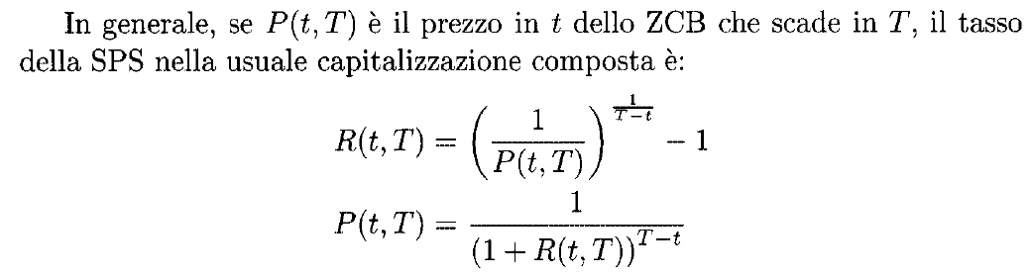
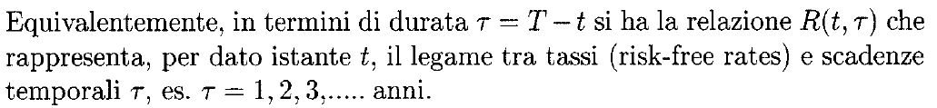
Processi Stocastici
Relazione tra rendimento e prezzo del bond: capitalizzazione composta

Slide 13
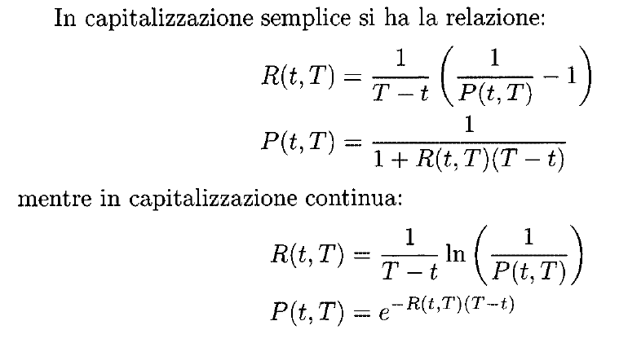
Processi Stocastici
Capitalizzazione semplice e continua

Slide 14
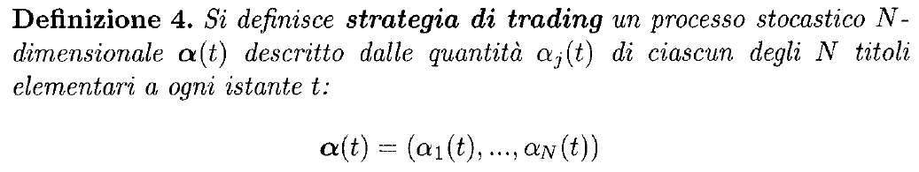

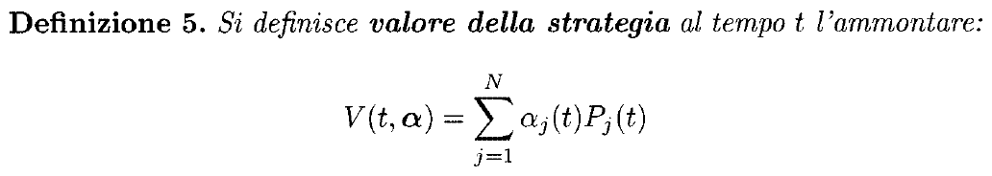
Processi Stocastici
Strategie di trading (o portafogli)

Slide 15
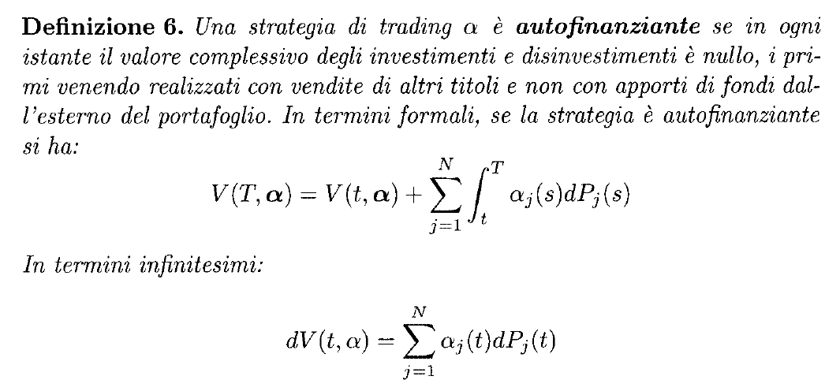
Processi Stocastici
Condizione di autofinanziamento - 1

Slide 16
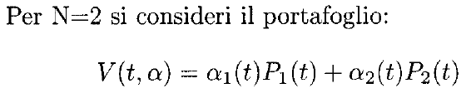
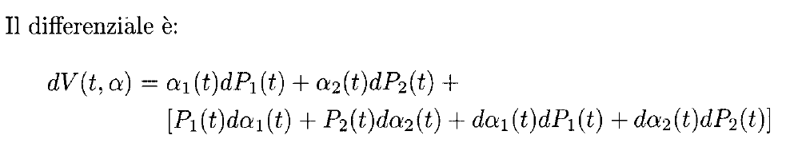
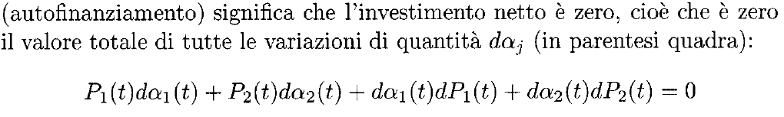
Processi Stocastici
Condizione di autofinanziamento - 2

Slide 17
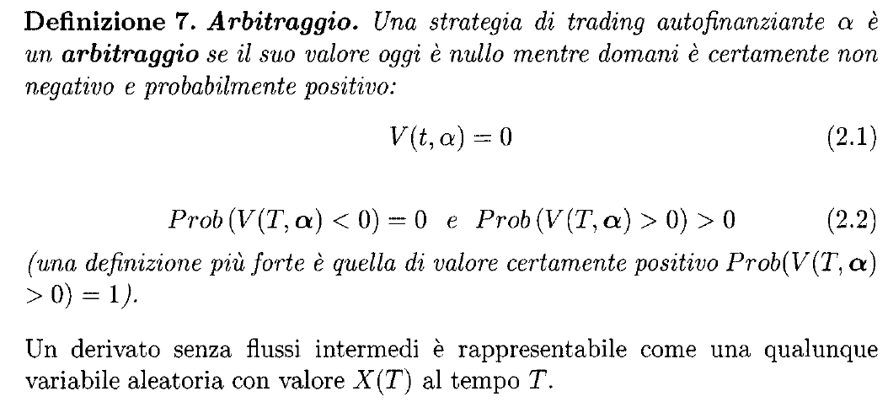
Processi Stocastici
Definizione di arbitraggio

Slide 18
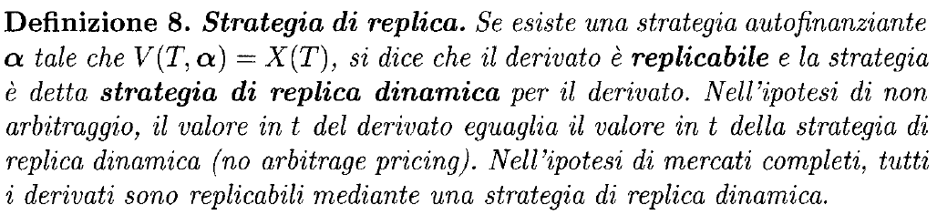
Processi Stocastici
Stretegia di replica

Slide 19
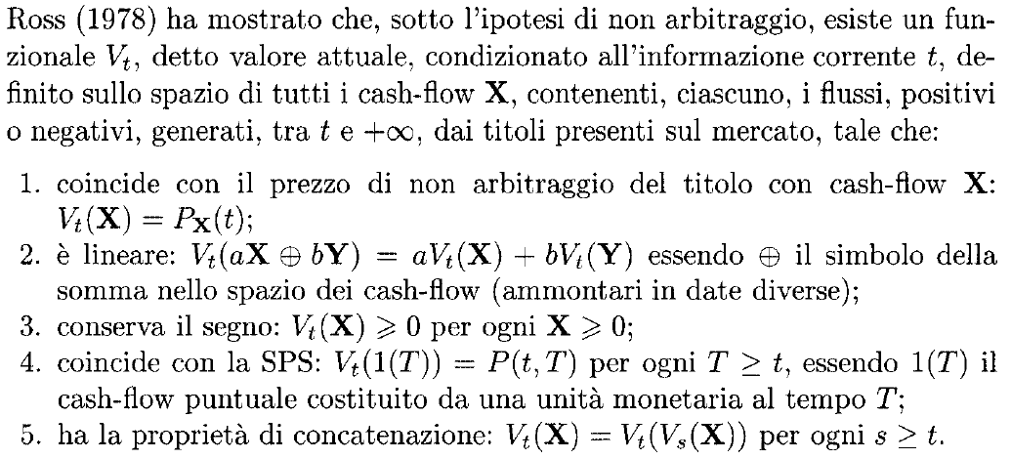
Processi Stocastici
L’operatore Valore Attuale

Slide 20
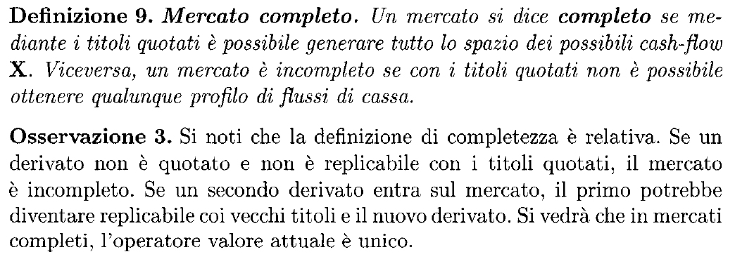

Processi Stocastici
Mercati completi

Slide 21
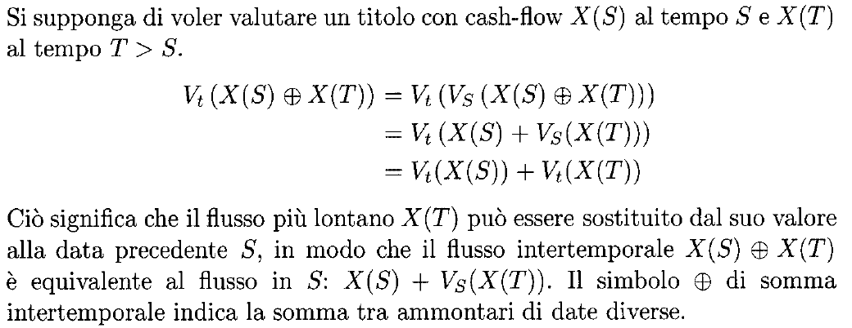
Processi Stocastici
Somma intertemporale

Slide 22
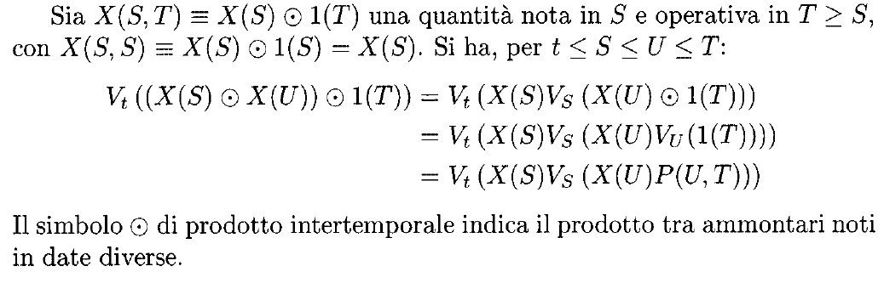
Processi Stocastici
Prodotto intertemporale

Slide 23
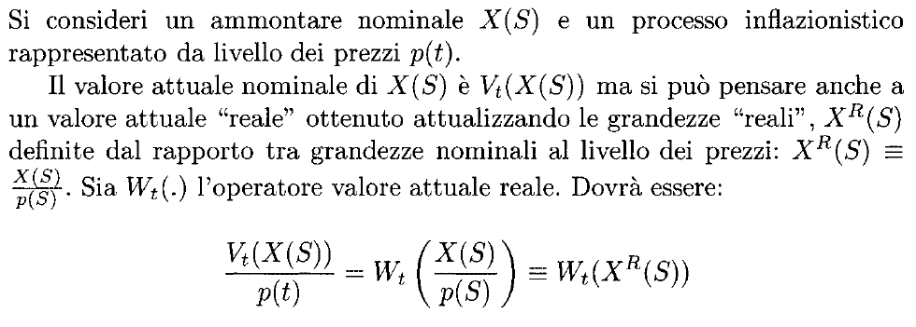
Processi Stocastici
Valori attuali deflazionati - 1

Slide 24
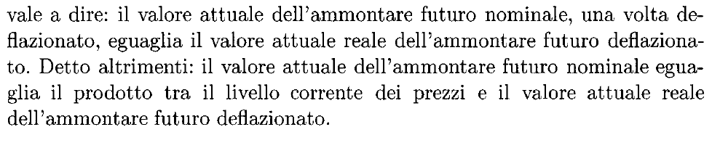
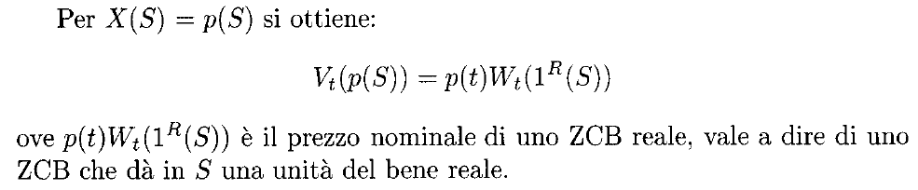
Processi Stocastici
Valori attuali deflazionati - 2

Slide 25
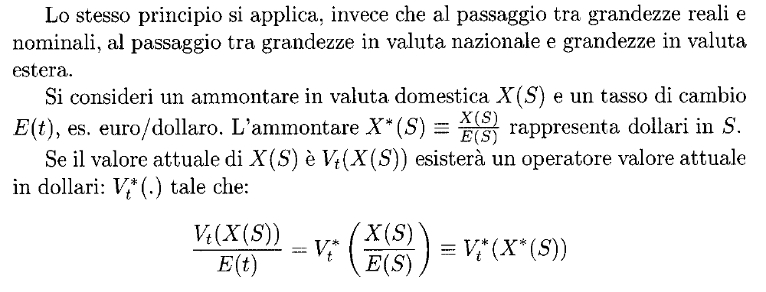
Processi Stocastici
Valori attuali in valuta estera - 1

Slide 26
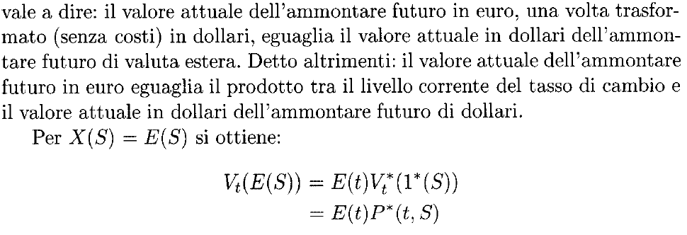
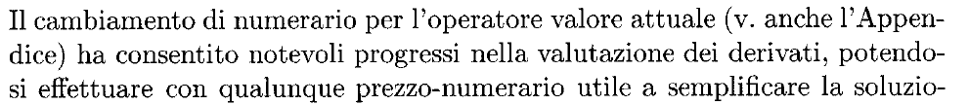
Processi Stocastici
Valori attuali in valuta estera - 2

Slide 27
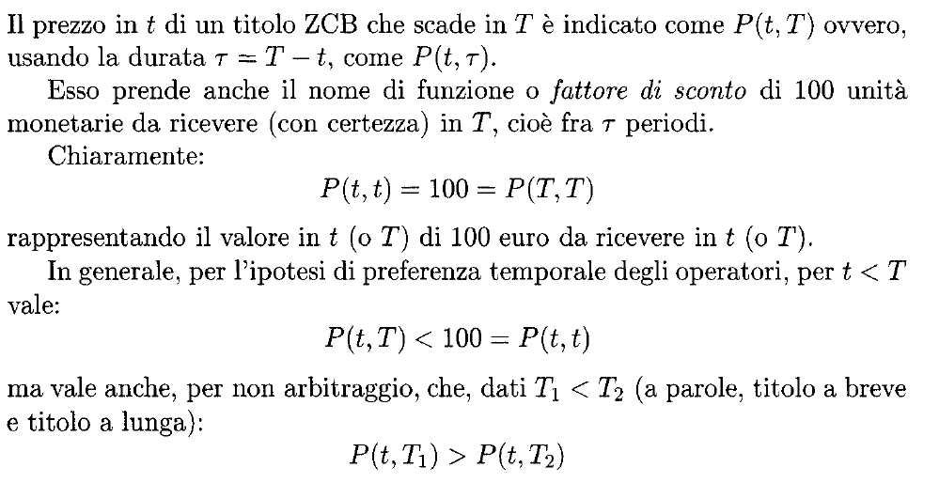
Processi Stocastici
Monotonia della struttura a termine dei prezzi degli ZCB - 1

Slide 28
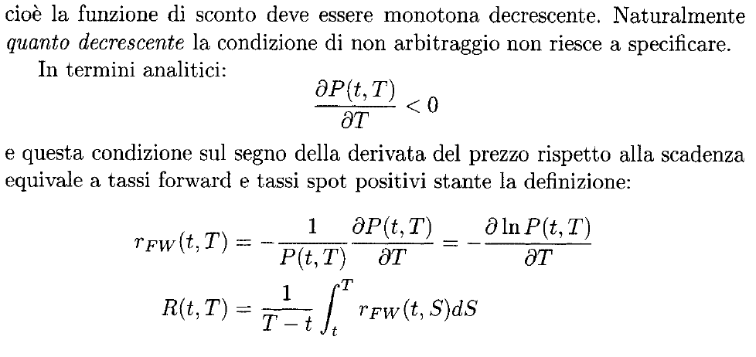
Processi Stocastici
Monotonia della struttura a termine dei prezzi degli ZCB - 2

Slide 29
Processi Stocastici
Monotonia della struttura a termine dei prezzi degli ZCB - 2

Slide 30
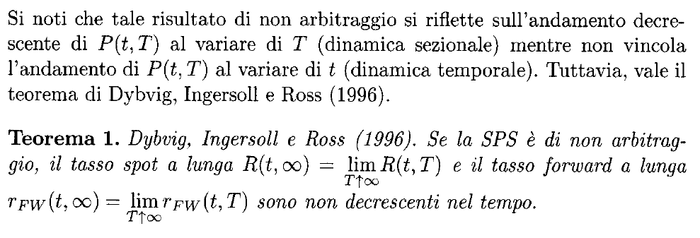

Processi Stocastici
Teorema di Dybvig, Ingersoll e Ross

Slide 31
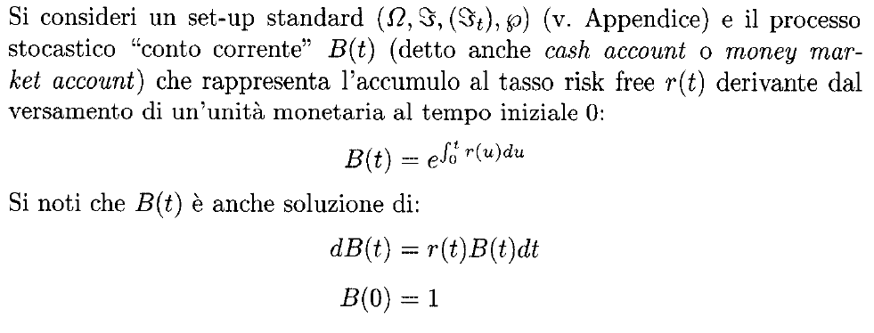
Processi Stocastici
Introduzione ai teoremi di pricing di non arbitraggio

Slide 32
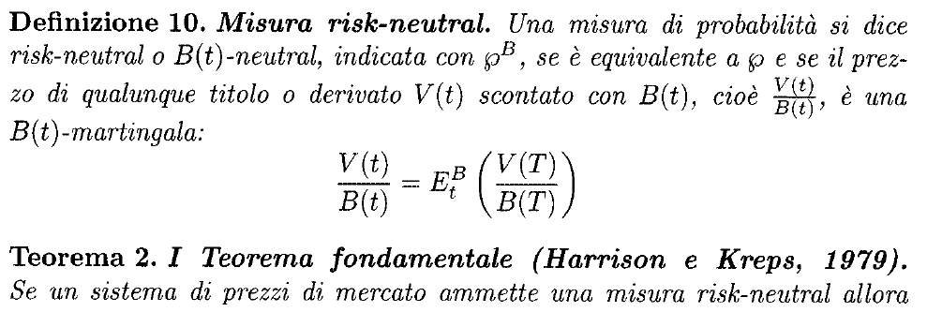
Processi Stocastici
Introduzione ai teoremi di pricing di non arbitraggio

Slide 33
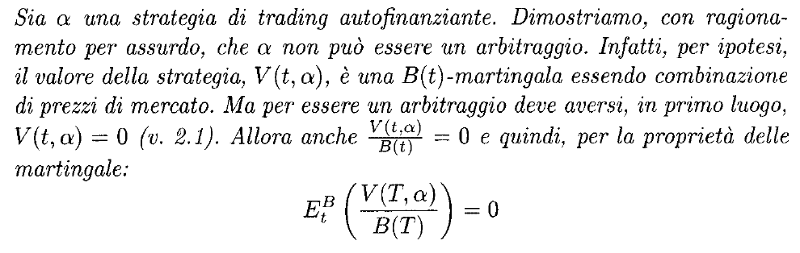
Processi Stocastici
Dimostrazione euristica del I Teorema Fondamentale - 1

Slide 34
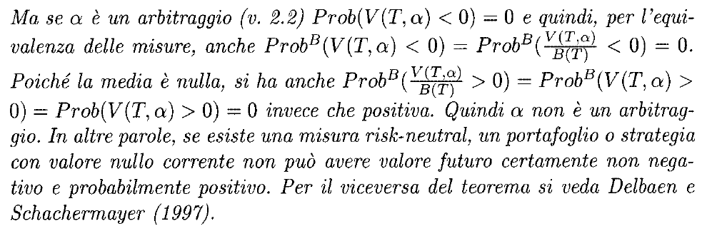
Processi Stocastici
Dimostrazione euristica del I Teorema Fondamentale - 2

Slide 35
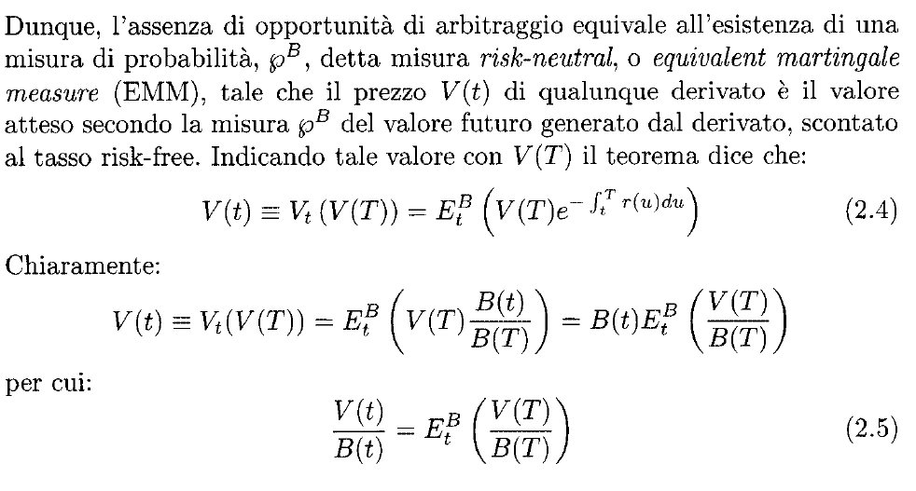
Processi Stocastici
Relazione tra l’assenza di arbitraggi e l’esistenza della misura risk neutral - 1

Slide 36
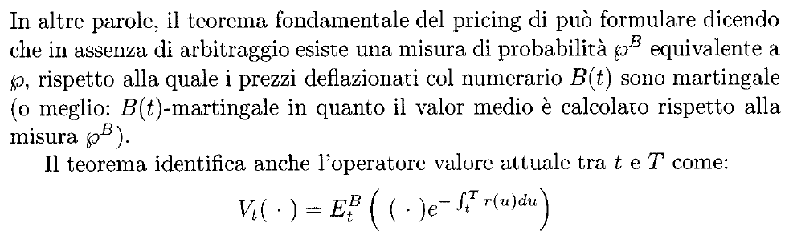
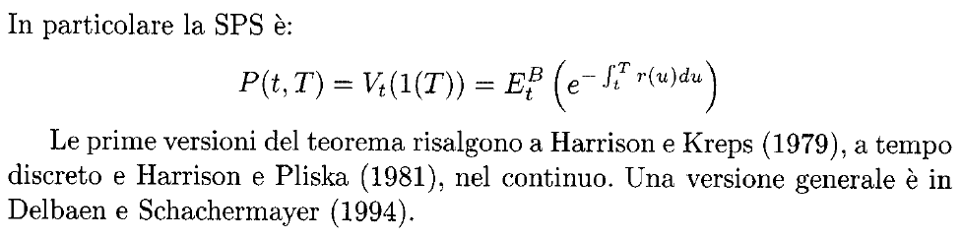
Processi Stocastici
Relazione tra l’assenza di arbitraggi e l’esistenza della misura risk neutral - 2

Slide 37
Processi Stocastici
Relazione tra l’assenza di arbitraggi e l’esistenza della misura risk neutral - 2

Slide 38
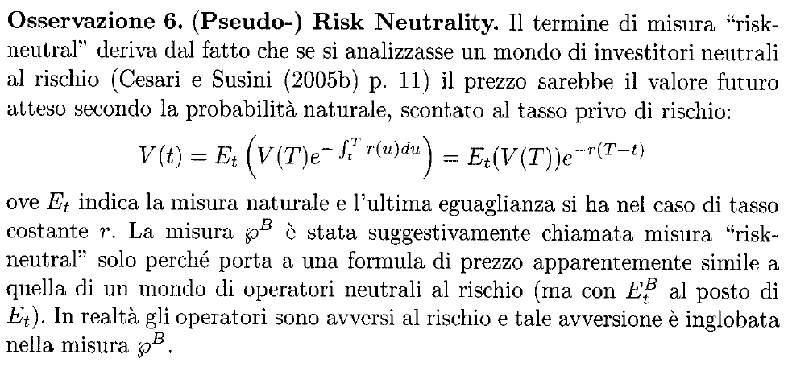

Processi Stocastici
Principio della neutralità al rischio

Slide 39
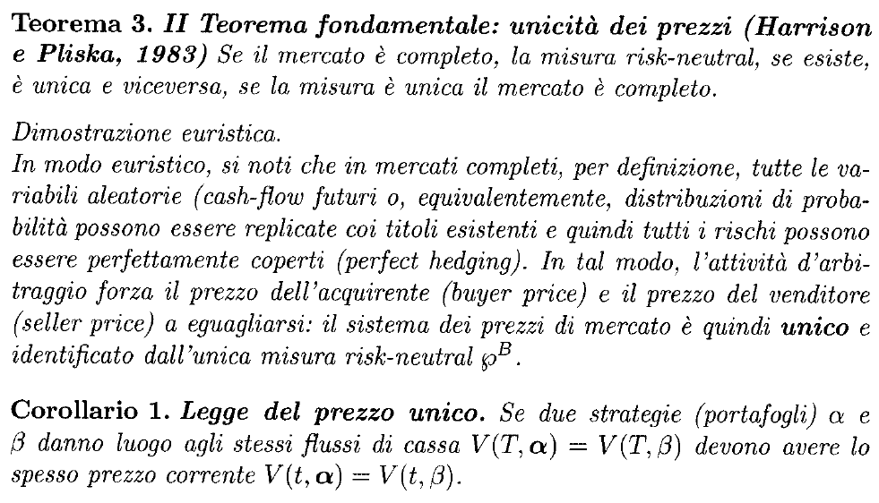

Processi Stocastici
II Teorema Fondamentale

Slide 40
Processi Stocastici
Referenze
Cesari, Riccardo (2009). Introduzione alla Finanza Matematica – Derivati, Prezzi e Coperture. Springer

